Slide 1
8.1 中心投影
WWW.PPT818.COM

Slide 2
学习目标：
1.经历实践、探索的过程，了解中心投影的含义，掌握中心投影的性质。
2.通过观察、想象，能抽象出点、线段、平面图形的中心投影的规律（重点）。
3. 能根据光源辨别物体的影子及变化规律，或根据影子确定光源。（考点）.

Slide 3
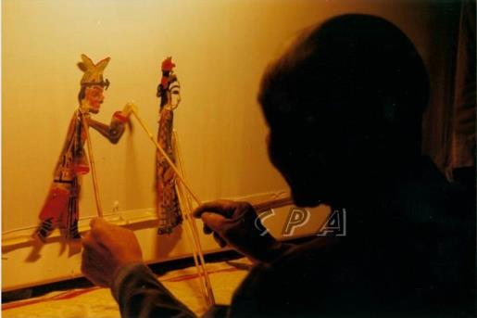
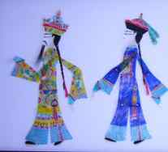
皮影
皮影戏是利用灯光的照射，把影子的影态反映在银幕（投影面）上的表演艺术．

Slide 4
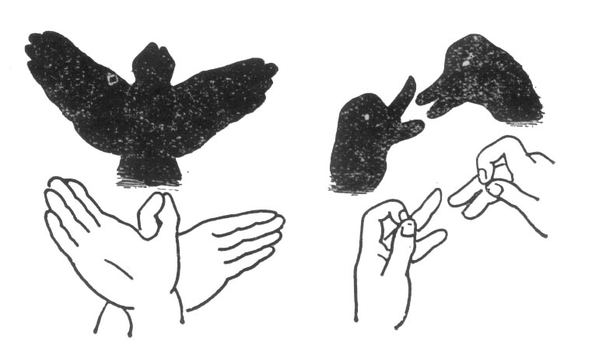
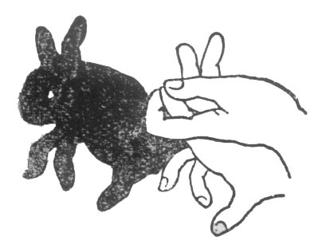
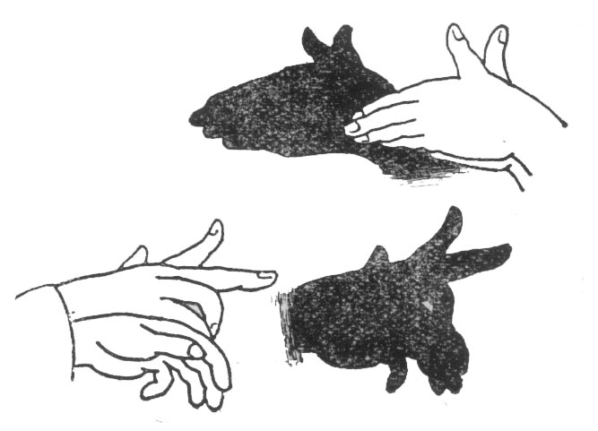
手影
在灯光下，做不同的手势可以形成各种各样的手影。
上面的皮影和手影都是在灯光照射下形成的影子。

Slide 5
自主学习
学习课本P160-161内容，了解投影、中心投影的定义及解相关概念，并完成导学案相关题目。

Slide 6
投影
投射线———
———投影
光源
——投影面
被投射物
投影：在光线的照射下，空间中的物体落在平面内的影子能够反映出该物体的形状和大小，这种现象叫做投影.
知识点：
点光源、物体上的点以及它在影子上的对应点，三点在同一条直线上。

Slide 7
中心投影：
投射线———
———投影
投影中心
——投影面
被投射物
在点光源下形成的物体的投影，叫做中心投影．点光源叫做投影中心。其投影线交于一点(投影中心).

Slide 8
实验与探究1
自主阅读P161，完成投影作图，并思考下列问题:
(1)想一想，点A在投影面H内的中心投影是什么图形？(2)竹签AB在投影面H内的中心投影是什么图形？
O
O
O
A
B
A
A
B
H
A1
A1
B1
A1(B1)
1.点A在投影面H上的投影是一个点；
2.线段AB在投影面H上的投影有可能是一条线段，也可能是一个点。（AB的两个端点在同一条投射线上时）

Slide 9
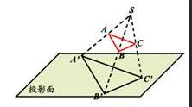
实验与探究2
阅读P162内容,总结中心投影的性质。
中心投影的性质:
平行
在中心投影下,当每一个平面图形与投影面 时,这个平面图形在投影面上的投影是与它 的平面图形,其相似比等于投影中心到 的距离与投影中心到 的距离之比.
相似
平面图形
投影面

Slide 10
例1（1）如图，当小猫行至B处时，用线段表示出它在路灯A下的影子。
（2）当小猫行至B处时，根据它在路灯A下的影子，判断其身高并用线段表示。
（3）当小猫行至B处时,小猫和它在路灯A下的影子如图所示，你认为路灯的位置在哪个方向上，你是怎样判断的？
C
B
C
B
A
B
A
B

Slide 11
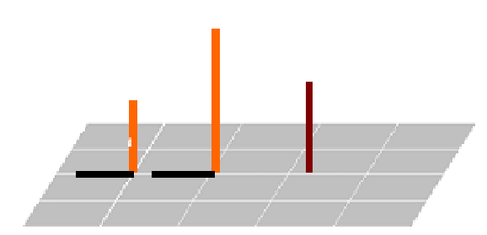
练习1：同一时刻，两根木棒的影子如图，请画出图中另一根木棒的影子。
知识点1 点光源、物体上的点以及它在影子上的对应点，三点在同一条直线上。

Slide 12
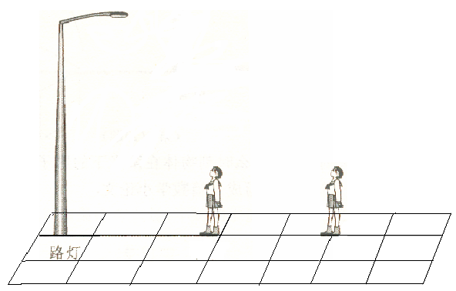
练习2 一对双胞胎姐妹身高完全一样，请画出图中这对双胞胎在路灯下的影子．
知识点2 等高的物体垂直地面放置时，在灯光下离点光源越近，物体的影子越短；离点光源越远,物体影子越长。
思考：由上面的作图你想到了什么？

Slide 13
课堂小结
谈谈你的收获：
1.中心投影的概念、特点；
2.中心投影的性质。

Slide 14
中考链接
（广东梅州）如图，晚上小亮在路灯下散步，在小亮由Ａ处走到Ｂ处这一过程中，他在地上的影子（ ）
Ａ．逐渐变短 Ｂ．逐渐变长
Ｃ．先变短后变长 Ｄ．先变长后变短
C
A
B

Slide 15
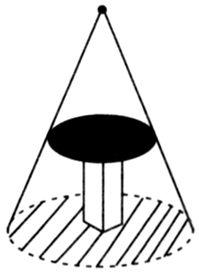
能力提升：如图是圆桌正上方的灯泡(看作一个点)发出的光线照射桌面后，在地面上形成阴影(圆形)的示意图．已知桌面的直径是1.2m，桌面距离地面1m，若灯泡距离地面3m，则地面上阴影部分的面积是____________.
0.81∏ ㎡
知识点3 等长的物体平行于地面放置时，离点光源越近，物体的影子越长；离点光源越远物体影子越短，但不会比物体本身的长度还短。

Slide 16
巩固练习
1、平行投影中的光线是 光线，中心投影中的光线是 光线。
2、长度相等的木棒在同一时刻的太阳光下（都是垂直于地面）的影子长度 ；长度相等的木棒在灯光下的影子长度 ；这时影子长度与离灯光的距离有关，离灯光越远其影子越 ，离灯光越近影子越 。
C
3、如图，地面A处有一支燃烧的蜡烛（长度不计），一个人在A与墙BC之间运动，则他在墙上的投影长度随着他离墙的距离变小而 （填“变大”、“变小”或“不变”）。
A
B
4、平面直角坐标系中，一点光源位于A(0，5)处，线段CD⊥x轴于D（3,0），点C坐标为(3，1)，则CD在x轴上的影长为 ；点C的影子的坐标是 。

